Slide 1

CÁC KHÁI NIỆM VÀ THUẬT NGỮ QUAN TRỌNG TRONG WORDPRESS & CÁC CMS TƯƠNG WORDPRESS

Slide 2



Our Team
ĐOÀN QUỐC DŨNG
LÊ TRỌNG NHÂN
LÊ NHẬT HÀO
PS08542
PS09033
PS09073

Slide 3
Map Contents
02
01
03
Phân biệt
Giới thiệu WP
Các KN - TN
04
05
06
Các CMS trương tự
Tổng kết
Sự khác biệt gửi WordPress.com vs WordPress.org
Wordpress là gì?
Các khái niệm và thuật ngữ trong wordpress
Các CMS tương tự WordPress

Slide 4
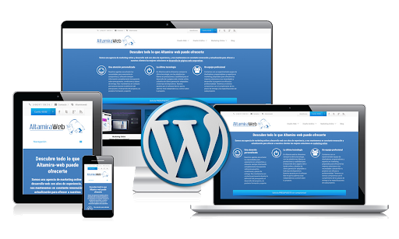
1 . WordPress là gì ?

Slide 5

Phân biệt WordPress.com & WordPress.org
WordPress.com
WordPress.org

Slide 6
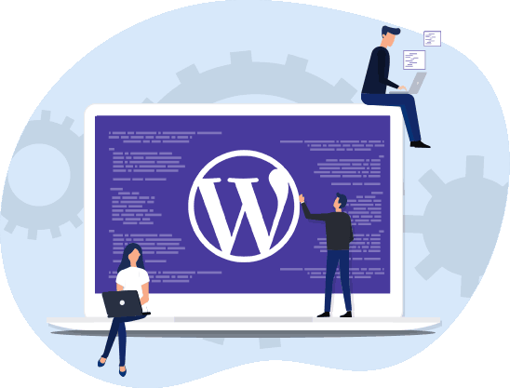
CÁC KHÁI NIỆM & THUẬT NGỮ QUAN TRỌNG TRONG WORDPRESS

Slide 7

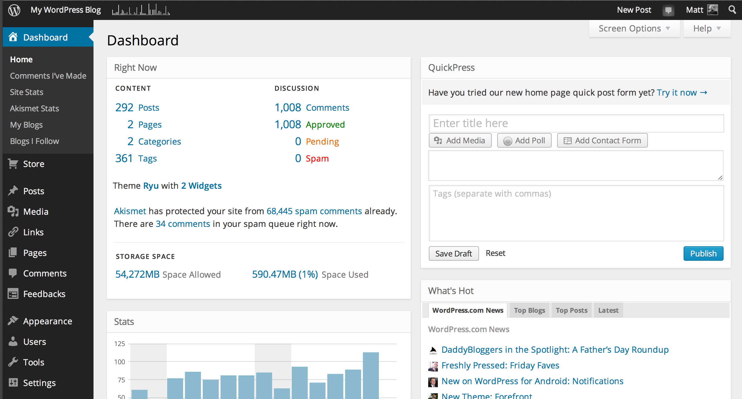
BackEnd & Frontend
BackEnd
Frontend

Slide 8
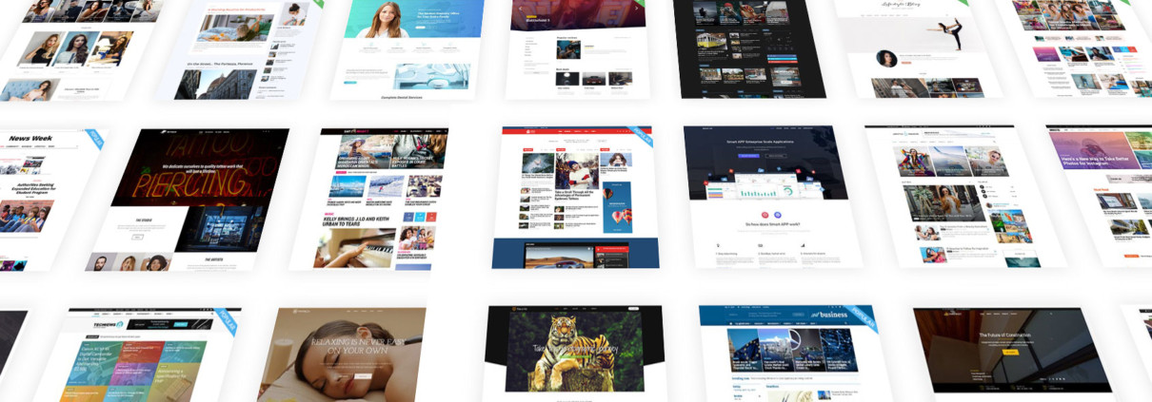
WordPres Themes

Slide 9
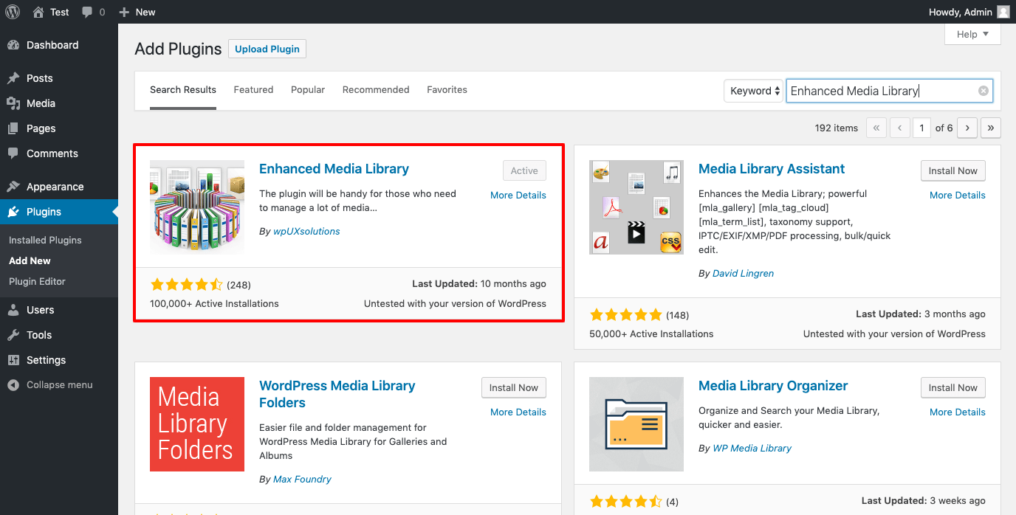
WordPress plugins

Slide 10
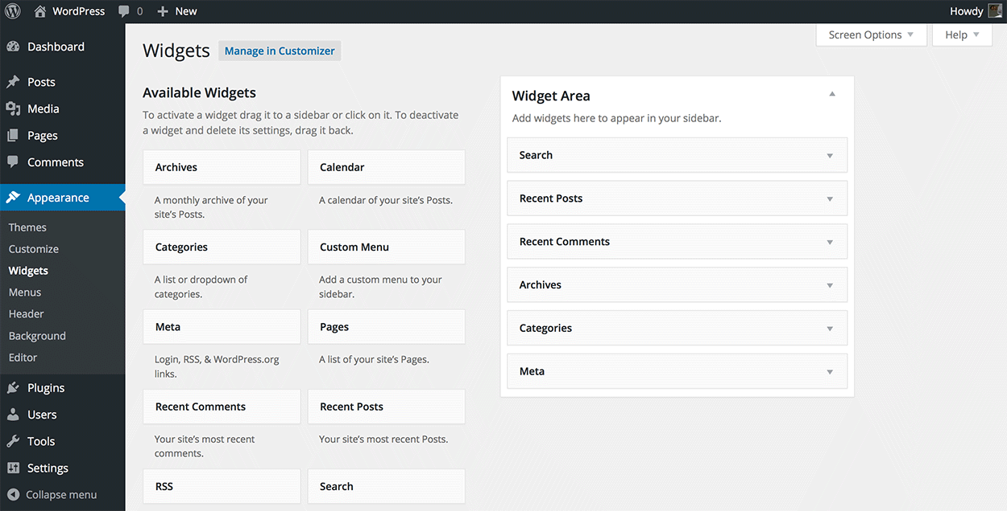
WordPress Widgets

Slide 11
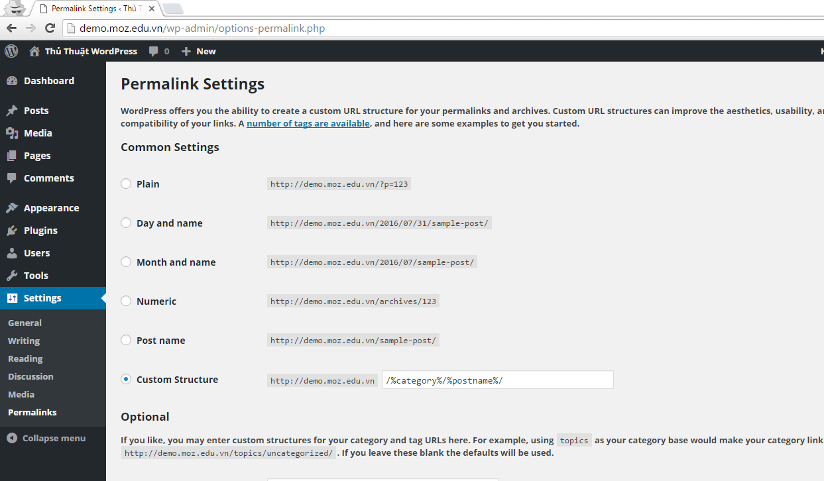
Permalinks

Slide 12

SEO WORDPRESS

Slide 13
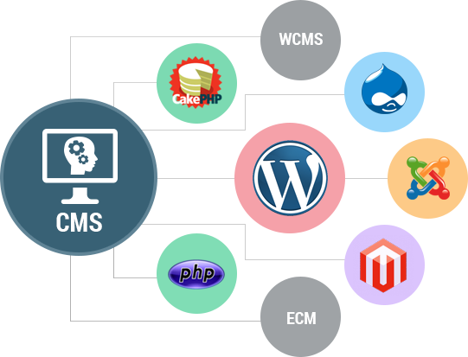
CÁC CMS TƯƠNG TỰ WORDPRESS

Slide 14






CMS - Content Management System
Joomla
Magento
NuKe Việt
…
Joomla được phát triển từ Mambo, được viết bằng ngôn ngữ PHP
Magento được xây dựng trên nền tảng Zend Framework
NukeViet là một ứng dụng trên nền web
Ngoài ra còn rất nhiều CMS tương tự

Slide 15
Thanks!
MỜI CÁC BẠN ĐẶT CÂU HỎI?

